Slide 1
Раздел I. «Конструкция и ТО узлов двигателя Д-36»
Тема 1 Общие сведения о двигателе

Slide 2
Вопросы.
1 Краткие сведения об истории появления двигателя.
2 Назначение и основные узлы двигателя.
3 Основные эксплуатационные данные двигателя.

Slide 3
Краткая история.
Начало создания проекта легло на середину 1960 годов. Тогда, ЗМКБ "Прогресс" предложило создать двигатель с большой степенью двухконтурности. Такой двигатель был необходим для тяжелых военно-транспортных и пассажирских самолётов большой дальности.
Ходило много споров по поводу применения двигателей с большой степенью двухконтурности, но не смотря на это, главный конструктор ЗМКБ "Прогресс В.А. Лотарев считал, что направление выбрано правильно, при этом подчеркивая, что на тот момент альтернативы для тяжелых самолётов большой дальности попросту не было.
Сперва работы велись над двигателем Д-18Т. Однако позднее, Лотарев получил разрешение построить уменьшенную модель. Ею и являлся двигатель Д-36!
Главный конструктор стремился отработать все проблемы, связанные с высокой степенью двухконтурности.

Slide 4
При проектировании двигателя, впервые были задействованы большая степень двухконтурности, повышенная температура газа перед сопловым аппаратом турбины и высокая степень повышения давления.
В ходе создания Д-36 коллективу пришлось решать большой спектр как научных, так и производственных проблем. Это было связанно с тем, что они столкнулись с этой технологией впервые.
Изначально Д-36 предназначался для самолёта Ан-60, однако позднее проект не воплотился в жизнь.
Одним из первых обратился А.С. Яковлев. Двигатель пришелся ему по душе. В 1973 г. началась постройка опытной партии самолёта Як-42, с использованием двигателей Д-36.

Slide 5
Вид слева

Slide 6
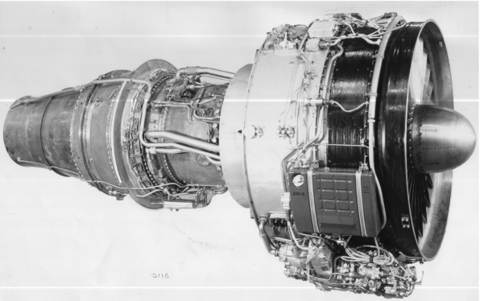
Вид справа

Slide 7
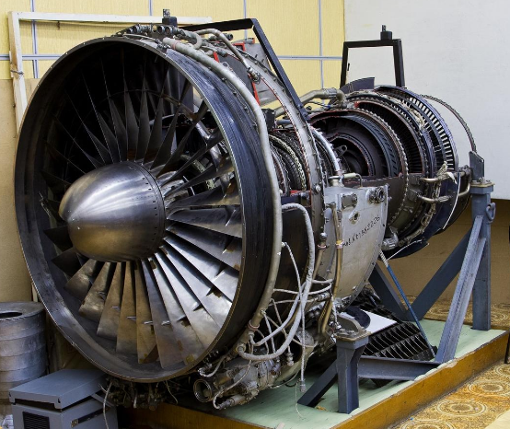

Slide 8
Назначение и основные узлы двигателя.
Двигатель Д-36 выполнен по трёхвальной схеме и имеет модульную конструкцию. В конструкции широко использован титан. Двигатель состоит из одноступенчатого трансзвукового вентилятора с титановыми лопатками ротора, 6-ступенчатого компрессора низкого давления с нерегулируемым входным направляющим аппаратом, компрессора высокого давления, кольцевой камеры сгорания с 24 форсунками, одноступенчатой турбины высокого давления, одноступенчатой неохлаждаемой турбины низкого давления, трёхступенчатой турбины вентилятора. Модули двигателя: колесо вентилятора, спрямляющий аппарат вентилятора, вал вентилятора, компрессор низкого давления, коробка приводов, задняя опора, турбина вентилятора, ротор турбины низкого давления, корпус опоры турбины, ротор турбины высокого давления, камера сгорания, промежуточный корпус в сборе с компрессором высокого давления.
Двигатель оборудован системой реверса.

Slide 10
Характеристики Д-36
Сухая масса, кг | 1106
Тяга двигателя на взлетном режиме на земле , кгс | 6500
Тяга двигателя в режиме малого газа в условиях , кгс | 400
Удельный расход топлива, кг/кгс*ч (кг/Н*ч) | 0,350(0,0357)
Число оборотов вентилятора об./мин. | 5400
Число оборотов КНД об./мин. | 10500
Число оборотов КВД об./мин. | 14170
Габаритные размеры двигателя, мм | длина 3470 ширина 1541 высота 1711

Slide 11
Суммарная степень повышения давления, | 20
Топливо (рабочее и пусковое) | Т-I. TC-I
Масло: Основное резервное. зарубежное | НМ Л-10 ВНИИ НП-50-1-4Ф; Mobil Jet Oil 2, Turbonic Oil 210A
Направление вращения ротора | Против часовой стрелки
Компресор Тип Количество ступеней Винтелятор Компрессор низкого давления Компрессор высокого давления | Осевой трёхкаскадный 14 1 6 7
Турбина Тип Количество ступеней Турбина высокого давления Турбина низкого давления Турбина вентилятора | Осевая трёхзальная 5 1 1 3
Реактивные сопло Первое (внутреннее ) Второе (внешнее ) | Сужающиеся, нерегулируемое

